Slide 1
PartsKeyBoard
2013136043 박재우

Slide 2
01
개요
02
구성도
03
주요 기능

Slide 3
01
개요
키를 몇 개 쓰지 않는 게임들이 있을 때,
간편하게 사용 할 수 있도록
3개의 키를 가지고 있는 게임 컨트롤러

Slide 4
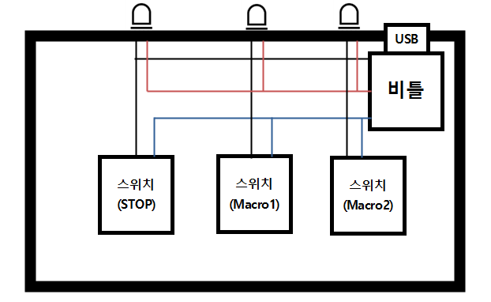
02
구성도

Slide 5



02
구성도
GPIO

Slide 6
03
주요 기능
loop
digitalread() 함수로
디지털 핀과 아날로그 핀
의 값을 읽음
스위치의 값이 변하는지 검사
스위치 값이 변하면,
해당 매크로 반복문 실행
매크로
루프로 돌아감
LED값 지정
동작 실행 및
조건 검사
매크로 반복

Slide 7


